Slide 1
水の飽和蒸気圧に関するまとめ
神戸大 M2
関 友也

Slide 2
まえがき
現在 dcpam5 で用いられている水の飽和蒸気圧の式 (AGCM5 で用いられていた式) と、世の中で用いられているいくつかの水の飽和蒸気圧の式を比較します.

Slide 3
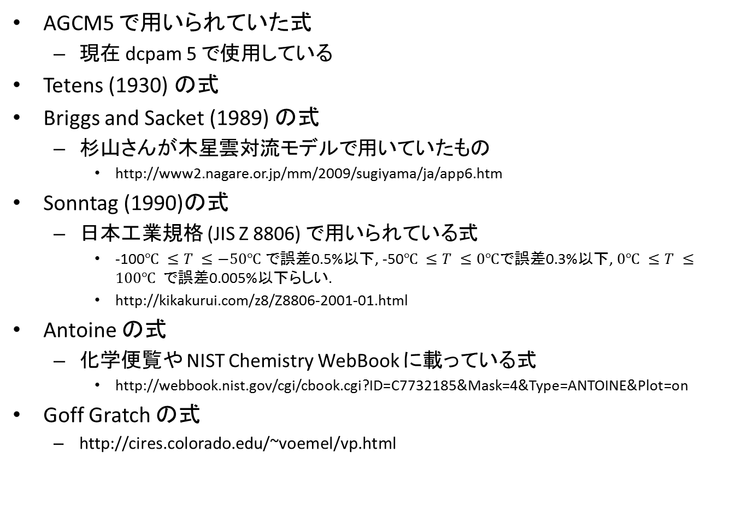
検証する式
AGCM5 で用いられていた式
現在 dcpam 5 で使用している
Tetens (1930) の式
Briggs and Sacket (1989) の式
杉山さんが木星雲対流モデルで用いていたもの
http://www2.nagare.or.jp/mm/2009/sugiyama/ja/app6.htm
Sonntag (1990)の式
日本工業規格 (JIS Z 8806) で用いられている式
-100$℃ ≤T ≤−50℃$で誤差0.5%以下, -50$℃ ≤T ≤0℃$で誤差0.3%以下, $0℃ ≤T ≤100℃$ で誤差0.005%以下らしい.
http://kikakurui.com/z8/Z8806-2001-01.html
Antoine の式
化学便覧や NIST Chemistry WebBook に載っている式
http://webbook.nist.gov/cgi/cbook.cgi?ID=C7732185&Mask=4&Type=ANTOINE&Plot=on
Goff Gratch の式
http://cires.colorado.edu/~voemel/vp.html

Slide 4
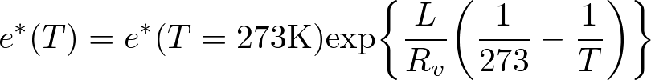
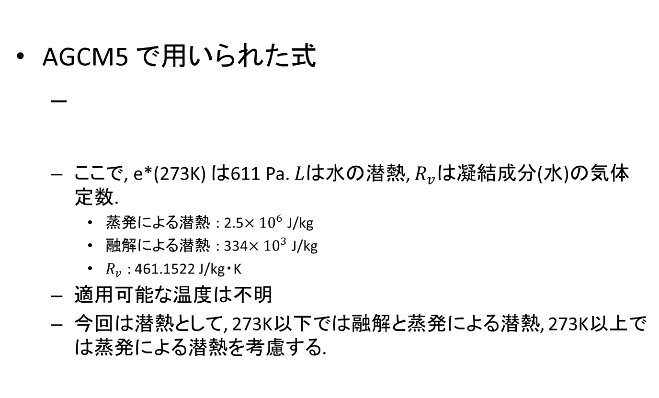
飽和水蒸気圧の式 (1)
AGCM5 で用いられた式
ここで, e*(273K) は611 Pa. $L$は水の潜熱, $R_{v}$は凝結成分(水)の気体定数.
蒸発による潜熱 : 2.5$×{10}^{6}$ J/kg
融解による潜熱 : 334$×{10}^{3}$ J/kg
$R_{v}$ : 461.1522 J/kg・K
適用可能な温度は不明
今回は潜熱として, 273K以下では融解と蒸発による潜熱, 273K以上では蒸発による潜熱を考慮する.

Slide 5
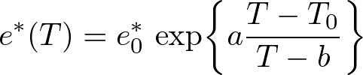
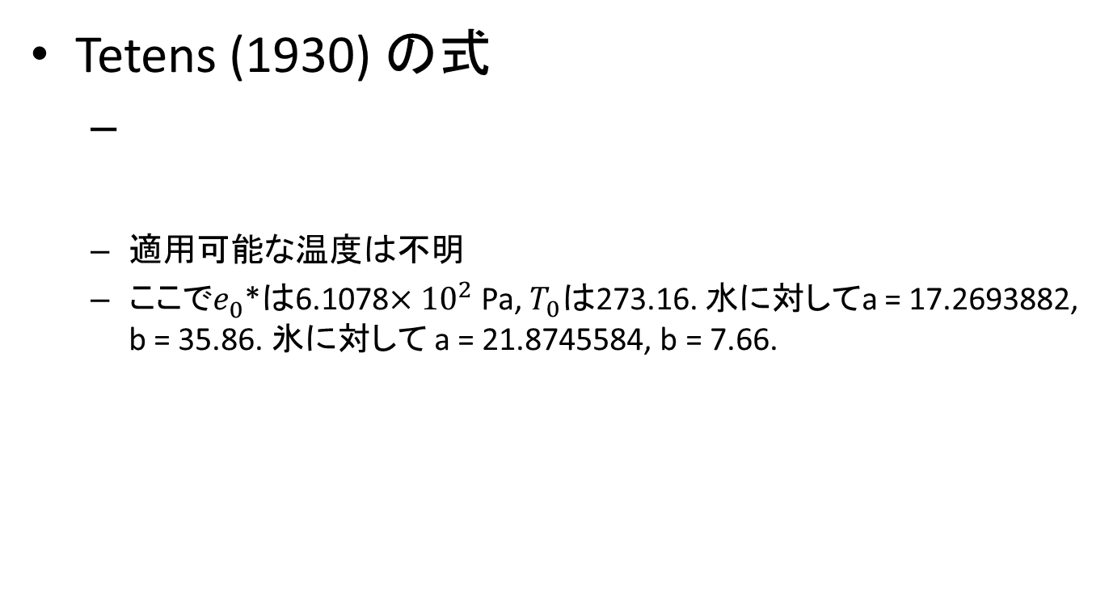
飽和水蒸気圧の式 (2)
Tetens (1930) の式
適用可能な温度は不明
ここで$e_{0}^{}$*は6.1078$×{10}^{2}$Pa, $T_{0}$は273.16. 水に対してa = 17.2693882, b = 35.86. 氷に対して a = 21.8745584, b = 7.66.

Slide 6

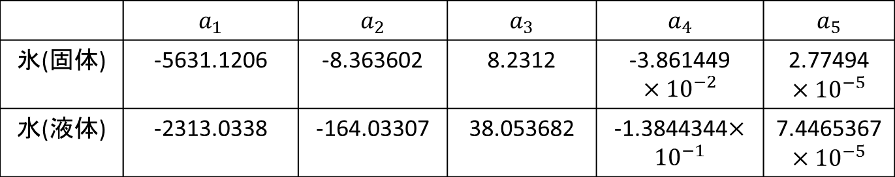
飽和水蒸気圧の式 (3)
Briggs and Sacket (1989) の式
適用可能な温度は不明
ここで, $a_{1}$ - $a_{5}$ は物質によって変化する係数.
水の場合は以下のように与えられる
 | $$a_{1}$$ | $$a_{2}$$ | $$a_{3}$$ | $$a_{4}$$ | $$a_{5}$$
氷(固体) | -5631.1206 | -8.363602 | 8.2312 | -3.861449 $$×{10}^{−2}$$ | 2.77494 $$×{10}^{−5}$$
水(液体) | -2313.0338 | -164.03307 | 38.053682 | -1.3844344$×{10}^{−1}$ | 7.4465367$×{10}^{−5}$

Slide 7
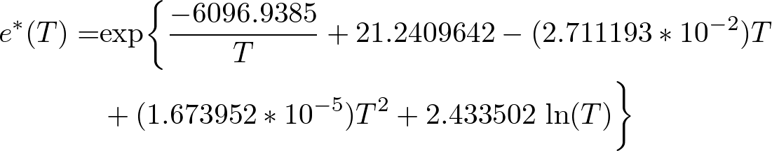
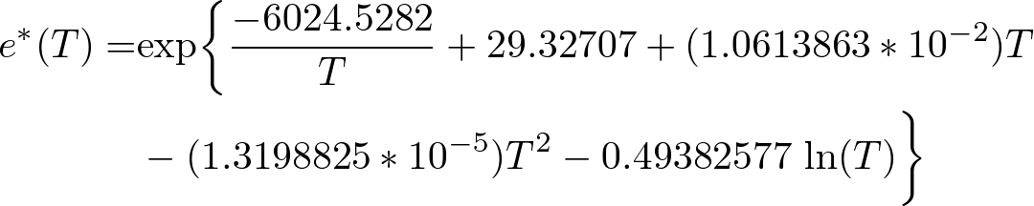
飽和水蒸気圧の式 (4)
Sonntag (1990)の式
日本工業規格 (JIS Z 8806) で用いられている式
日本工業規格には, -100℃ ≤𝑇 ≤−50℃ で誤差0.5%以下, -50℃ ≤𝑇 ≤0℃で誤差0.3%以下, 0℃ ≤𝑇 ≤100℃ で誤差0.005%以下という記述がある.
この範囲以外での誤差は不明
水 (液体)
氷 (固体)

Slide 8
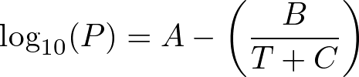
飽和水蒸気圧の式 (5)
Antoine の式
Pは蒸気圧(bar), A,B,C は係数
Stull, (1947) で用いられている係数は, A = 4.6543, B = 1435.264, C = -64.848
適用可能な温度は 255.9 – 373K

Slide 9
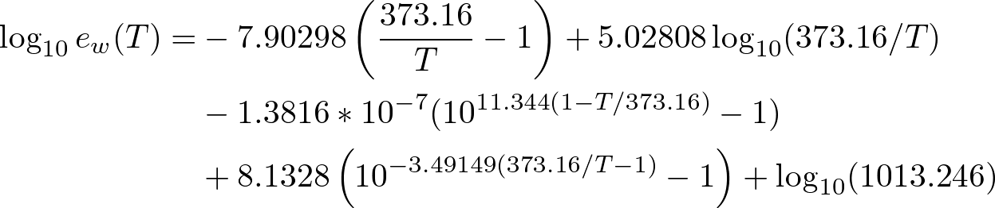
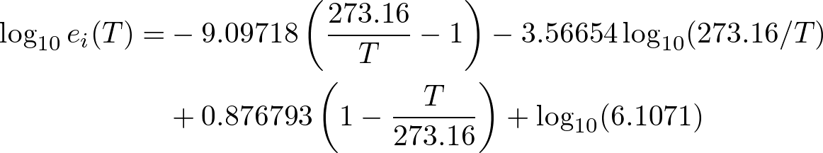
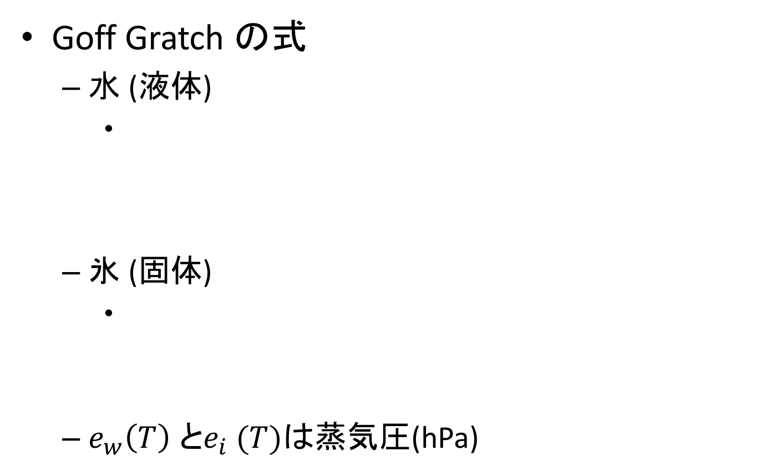
飽和水蒸気圧の式 (6)
Goff Gratch の式
水 (液体)
氷 (固体)
$e_{w}\left(T\right)$ と$e_{i} (T)$は蒸気圧(hPa)

Slide 10
飽和蒸気圧曲線の比較
これまでに紹介した式を, Sonntag (1990) の式を基準として比較する.
水(液体)と氷(固体)の2つの式が存在する場合には, 273K以上は水(液体)の式, 273K以下は氷(固体)の式を使用して比較する.
AGCM5 の式では, 273K以下では潜熱として氷の融解と水の蒸発を考慮, 273K以上では水の蒸発のみを考慮

Slide 11
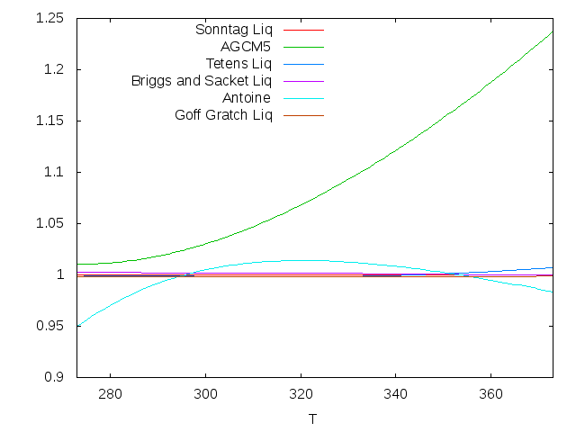
飽和蒸気圧曲線の比較
Sonntag (1990) の飽和蒸気圧曲線(Sonntag Liq) を1としたときの, それぞれの飽和蒸気圧曲線 (273K – 373K)
273K -373K の温度の範囲で, AGCM5の式のみ他の式との差が大きい.
373KではAGCM5の式は, 他の式に比べて蒸気圧が約1.25倍

Slide 12
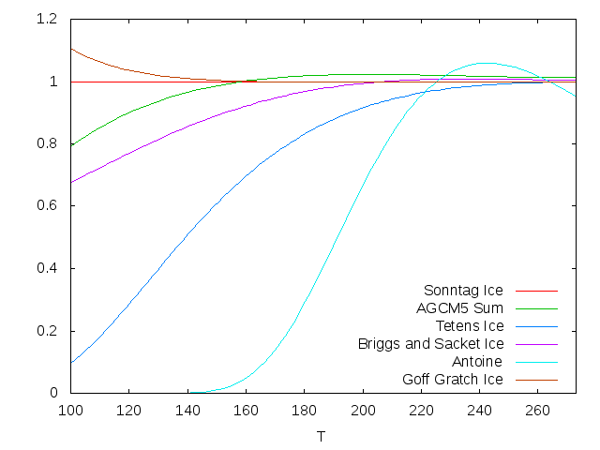
飽和蒸気圧曲線の比較
Sonntag (1990) の飽和蒸気圧曲線(Sonntag Ice) を1としたときの, それぞれの飽和蒸気圧曲線 (100K – 273K)
低温になればなるほど, それぞれの式がとる値の差が大きい
このグラフを見ても, どの式が正しいのかは分からない

Slide 13
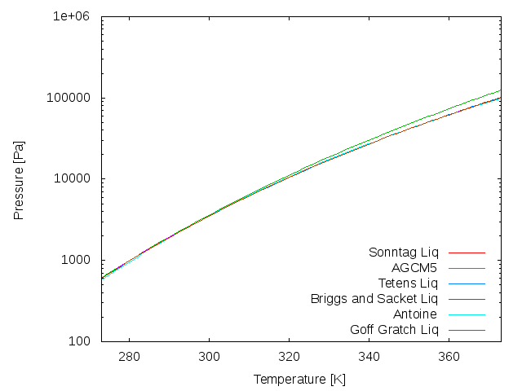
飽和蒸気圧曲線の比較
飽和蒸気圧曲線 (273K – 373K)

Slide 14
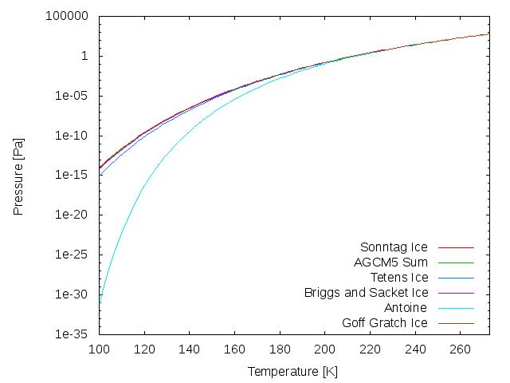
飽和蒸気圧曲線の比較
飽和蒸気圧曲線 (100K – 273K)

Slide 15
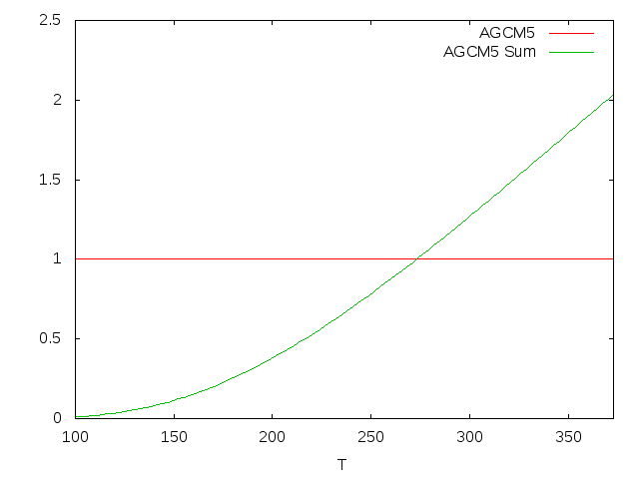
飽和蒸気圧曲線の比較
蒸発の潜熱のみを考慮したAGCM5の飽和蒸気圧曲線(AGCM5)を1としたときの, 融解と蒸発の潜熱の合計を考慮したAGCM5の飽和蒸気圧曲線(AGCM5 Sum)との比較

Slide 16
参考文献
Tetens, O., 1930: über einige meteorologische Begriffe, Z. Geophys., 6, 297-309
Briggs, F.H. and Sackett, P.D. (1989), Radio observations of Saturn as a probe of its atmosphere and cloud structure , Icarus, 80, 77--103.
D. Sonntag, Important new values of the physical constants of 1986, vapor pressure formulations based on the ITS-90, and psychrometer formulae, Z. Meteorol. 70 (1990) 340-344.
Stull, D.R., Vapor Pressure of Pure Substances Organic Compounds, Ind. Eng. Chem., 1947, 39, 517-540.
Goff, J. A., and S. Gratch, Low-pressure properties of water from -160 to 212 F, in Transactions of the American society of heating and ventilating engineers, pp 95-122, presented at the 52nd annual meeting of the American society of heating and ventilating engineers, New York, 1946
日本化学会, 2004, 化学便覧 基礎編 改訂5版, 丸善出版.

